Slide 1
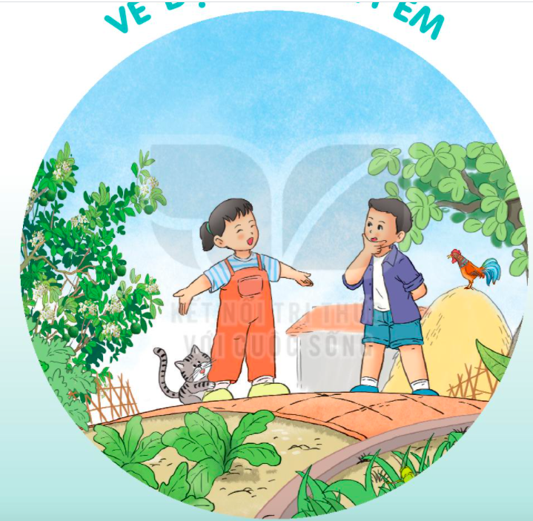
VẺ
ĐẸP
QUANH
EM

Slide 2
LUỸ TRE
BÀI 8
BÀI 8
TIẾT 5 – 6
LUYỆN VIẾT ĐOẠN

Slide 3
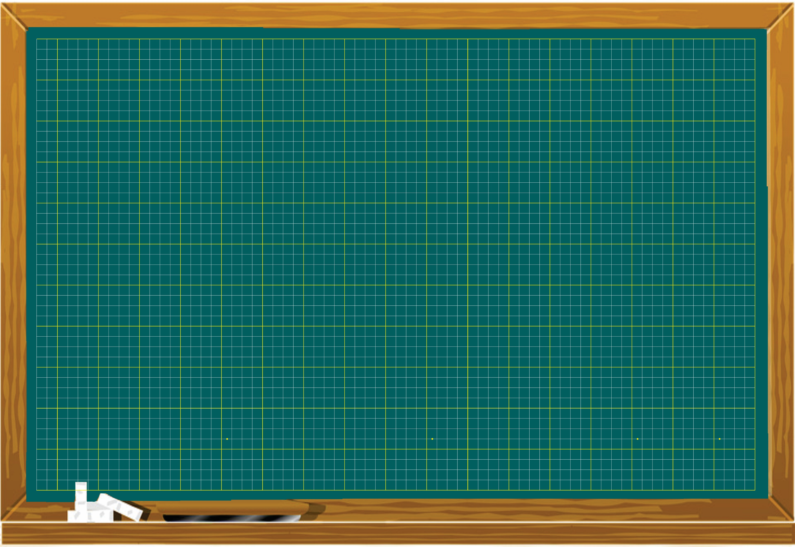
Thứ sáu ngày 18 tháng 2 năm 2022
Luyện viết đoạn
Viết đoạn văn kể lại một sự việc đã được chứng
kiến hoặc tham gia (Tr36)

Slide 4
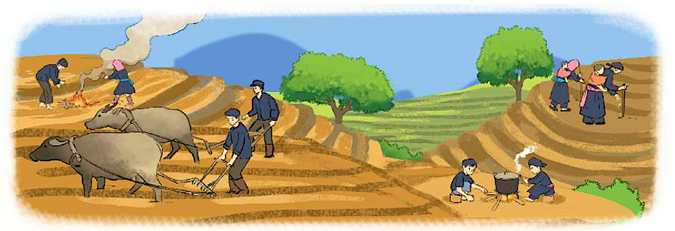
1. Nói về việc làm của những người trong tranh.
Tham khảo đoạn văn sau:
Trên nương, mỗi người một việc. Người lớn đánh trâu ra cày. Các cụ già nhặt cỏ, đốt lá. Mấy chú bé bắc bếp thổi cơm. Các bà mẹ tra ngô. Các em bé ngủ trên lưng mẹ.
(Theo Tô Hoài)

Slide 5
2. Viết 3-5 câu kể về một sự việc mà em đã chứng kiến hoặc tham gia ở nơi em sống.
(1) Em đã tham gia hoặc chứng kiến việc gì? Ở đâu
vệ sinh khu phố, tham gia Tết Trung thu ở khu phố
vui, thích, phấn khởi, việc làm có ý nghĩa …
(4) Em có suy nghĩ gì khi chứng kiến (hoặc tham gia) việc đó?
(2) Có những ai tham gia việc đó?
tham gia cùng chị và các bác trong xóm, tham gia cùng các bạn thiếu nhi ở khu phố,…
Kể sự việc đã chứng kiến hoặc
tham gia
quét dọn đường phố, nhổ cỏ dại, nhặt rác ở bồn hoa, biểu diễn văn nghệ, rước đèn,…
(3) Những người tham gia đã làm gì? Làm như thế nào?

Slide 6
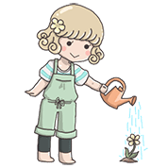
Thời gian: 3 phút
Nhiệm vụ hoạt động:
Kể việc đã chứng kiến hoặc tham gia.
TIÊU CHÍ
- Đủ 4 nội dung theo yêu cầu
( Em làm gì(chứng kiến việc gì?), thời gian nào? Có những ai tham gia việc đó? Những người tham gia đã làm gì? Làm như thế nào? Em có suy nghĩ gì khi làm (hoặc chứng kiến) việc đó?)
- Diễn đạt rõ ý.
- Nói to, rõ ràng, tự nhiên.

Slide 7
2
Viết 3 – 5 câu kể lại một sự việc đã được chứng kiến hoặc tham gia .
Lưu ý:
Nội dung:
Hình thức:
Cách trình bày:
Tư thế ngồi viết:
Một sự việc đã được chứng kiến hoặc tham gia .
Đoạn văn ngắn từ 3 – 5 câu.
Đầu câu viết hoa, cuối câu sử dụng dấu câu phù hợp. Đảm bảo tính liên kết giữa các câu.
Ngồi ngay ngắn và mắt cách vở 25 cm.

Slide 8
Thứ sáu ngày 18 tháng 2 năm 2022
Luyện viết đoạn
Viết đoạn văn kể lại một sự việc đã được chứng
kiến hoặc tham gia (Tr36)
Bài 2:
Bài làm

Slide 9
Nhân dịp Tết Trung thu, khu phố nhà em tổ chức buổi liên hoan văn nghệ và rước đèn cho thiếu nhi. Mới 7 giờ tối, em và các bạn đã tập trung ở nhà văn hóa để chuẩn bị biểu diễn văn nghệ. Hôm ấy, chúng em đã hát bài “ Chiếc đèn ông sao” rất hay. Khán giả vỗ tay rào rào tán thưởng. Sau đó, chúng em được phá cỗ với bao nhiêu bánh kẹo và hoa quả ngon. Em thích nhất được cùng các bạn đi rước đèn quanh khu phố vui ơi là vui. Tham gia Tết Trung thu ở khu phố nhà em thật vui và hạnh phúc.
Chủ nhật tuần vừa rồi, khu phố của em có một buổi tổng vệ sinh. Em cùng với chị gái đã quét dọn sạch sẽ con đường của xóm. Sau đó, em đi nhặt cỏ ở các bồn cây ven đường, tưới nước cho chúng. Sau một ngày lao động vất vả, con đường nhỏ của xóm như được khoác lên tấm áo mới. Em rất vui vì đã góp một phần nhỏ bé vào việc giữ gìn khu phố sạch đẹp.

Slide 10
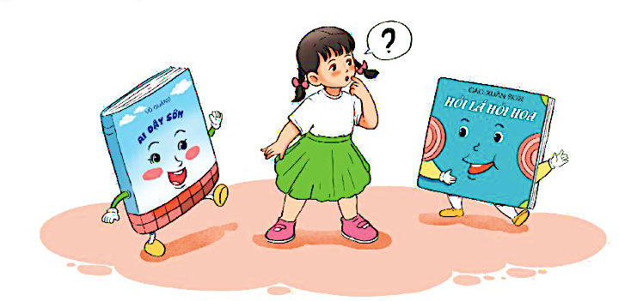
Đọc mở rộng
1. Tìm đọc một bài thơ về vẻ đẹp thiên nhiên. Trao đổi với các bạn suy nghĩ của em về bài thơ.
2. Viết vào vở một khổ thơ em thích.

